Slide 1
ĐỒ ÁN CUỐI KHÓA
THIẾT KẾ 8 BIT TIMER IP
VŨ TUẤN HÙNG
BIC09092024

Slide 2

NỘI DUNG CHÍNH
I. LÍ THUYẾT
II. THIẾT KẾ IP TIMER

Slide 3
I. LÍ THUYẾT
1. Ngôn ngữ verilog
- Verilog là một ngôn ngữ mô tả phần cứng (HDL), được tiêu chuẩn hóa thành IEEE 1364 và chủ yếu dùng để:
Thiết kế mạch số ở mức thanh ghi (RTL Design).
Xác minh mạch số trong giai đoạn kiểm tra (Design Verification).

Slide 4
I. LÍ THUYẾT
1. Ngôn ngữ verilog
- Năm 2009, Verilog được tích hợp vào System Verilog (IEEE 1800-2009), và hiện tại thuộc tiêu chuẩn IEEE 1800-2017. Verilog cũng hỗ trợ mô hình hóa mạch tương tự và tín hiệu hỗn hợp.
- Một ngôn ngữ HDL khác là VHDL, trước đây phổ biến ở châu Âu, trong khi Verilog được ưa chuộng tại châu Á.

Slide 5
I. LÍ THUYẾT
2. Lõi IP
- Intellectual Property (IP) Core là một khối logic tái sử dụng, dùng trong thiết kế chip để tiết kiệm thời gian và công sức, đặc biệt trong các thiết kế System-on-Chip (SoC) hiện đại. IP cores hỗ trợ tích hợp nhiều chức năng hệ thống trên một chip duy nhất, bao gồm các bộ xử lý chuẩn và chức năng chuẩn hóa.
- IP core gồm 2 loại:
Soft IP cores | Hard IP cores
Là các mô tả thiết kế ở mức RTL | Là các khối thiết kế đã được tối ưu hóa và cố định về mặt vật lý

Slide 6
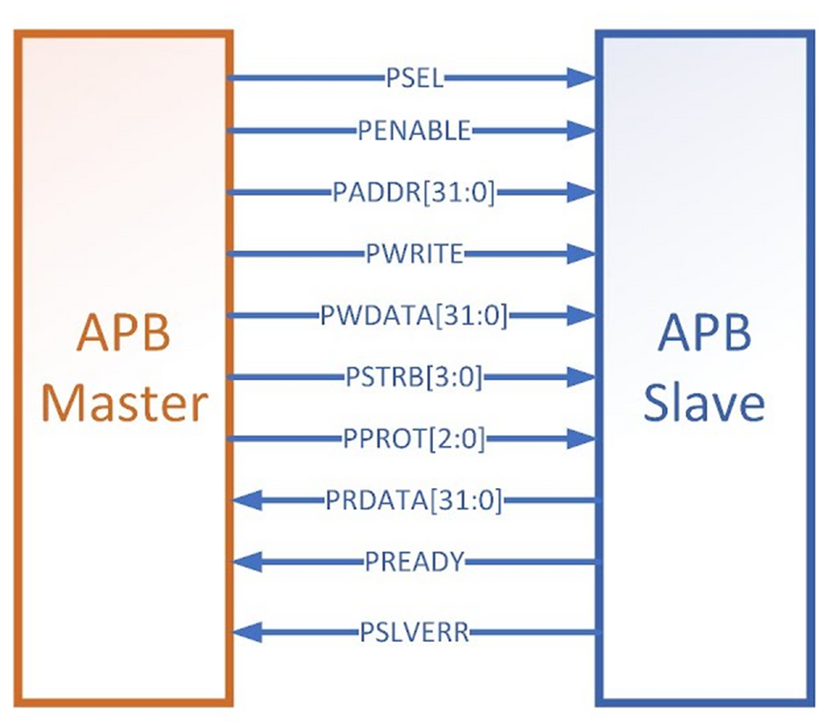
I. LÍ THUYẾT
3. APB
- Advanced peripheral bus (APB) là giao thức đơn giản nhất trong họ AMBA (advanced microcontroller bus architecture). APB được thiết kế để kết nối các thiết bị ngoại vi có tần số thấp như GPIO, timer, I2C, SPI và UART.

Slide 7
I. LÍ THUYẾT
3. APB
- Tính năng của APB:
Đơn giản và hiệu quả: Giao thức này đơn giản hơn so với các giao thức khác trong họ AMBA như AHB và AXI.
Tối ưu cho các thiết bị ngoại vi tần số thấp như GPIO, timer, giao tiếp I2C, SPI.

Slide 8
I. LÍ THUYẾT
4. Timer IP
- Timer IP là một khối chức năng được thiết kế để đo thời gian, đếm sự kiện hoặc tạo xung với độ chính xác cao. Nó được tích hợp vào các chip (ví dụ: FPGA, ASIC, hoặc vi xử lý) để xử lý các tác vụ liên quan đến thời gian hoặc đồng bộ hóa trong hệ thống.
Vai trò của timer IP trong chip:
- Quản lý thời gian.
- Kiểm soát sự kiện định kỳ.
- Đồng bộ tín hiệu.
- Ứng dụng trong các giao thức truyền thông như I2C, SPI, UART, Ethernet.

Slide 9
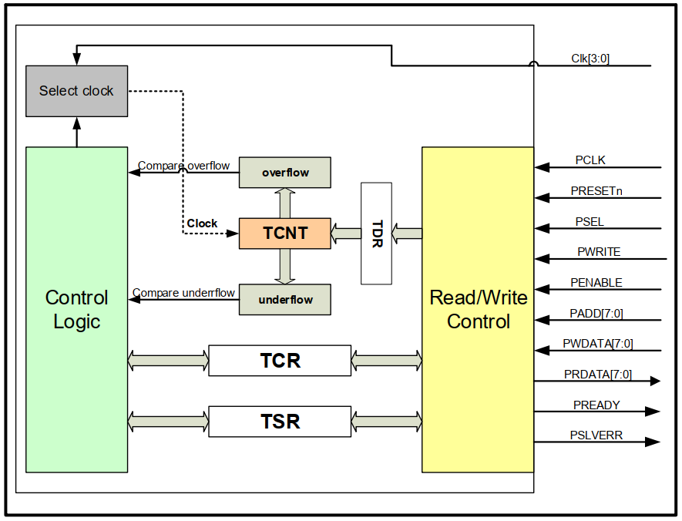
II. THIẾT KẾ TIMER IP
1. Sơ đồ khối

Slide 10
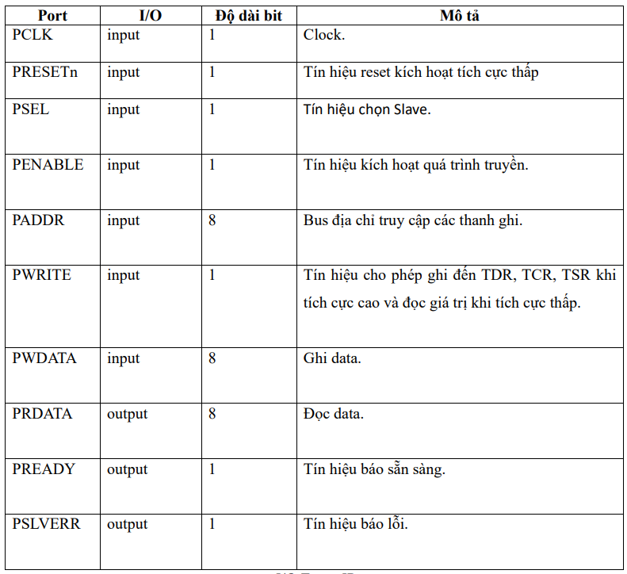
II. THIẾT KẾ TIMER IP
2. Mô tả I/O Timer

Slide 11
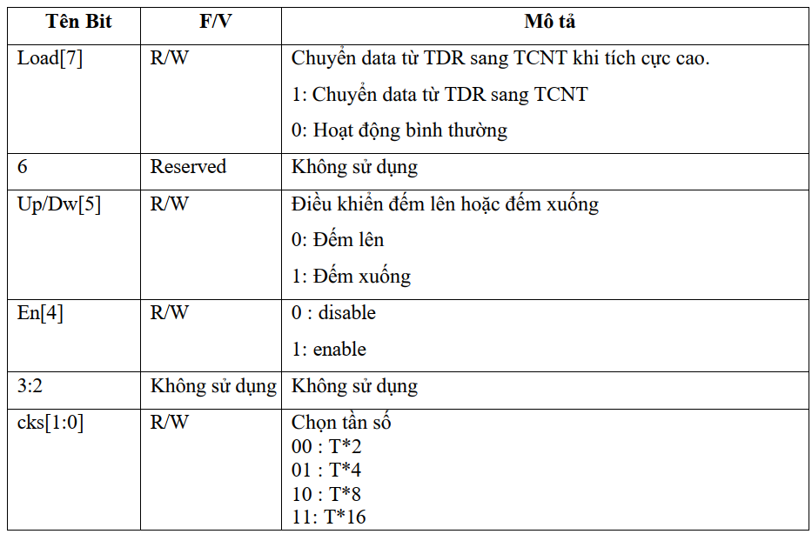
II. THIẾT KẾ TIMER IP
3. Mô tả bit các thanh ghi
Timer counter control Register (TCR)

Slide 12
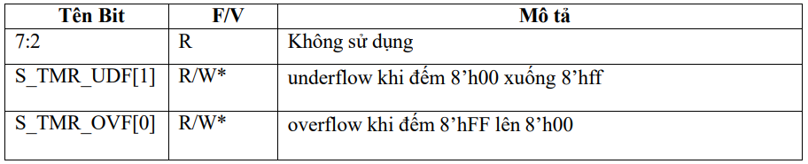
II. THIẾT KẾ TIMER IP
3. Mô tả bit các thanh ghi
Time Status Register (TSR)

Slide 13
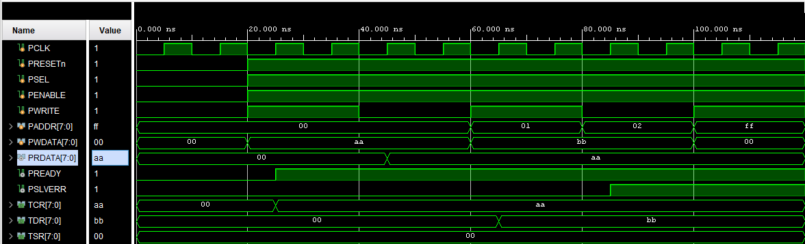
II. THIẾT KẾ TIMER IP
4. Mô phỏng
Test case: Hoạt động ghi/đọc của APB

Slide 14

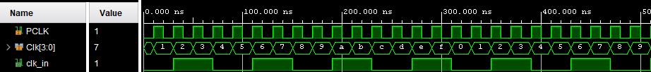
II. THIẾT KẾ TIMER IP
4. Mô phỏng
Test case: Chia xung Clock
CKS = 0
CKS = 1

Slide 15
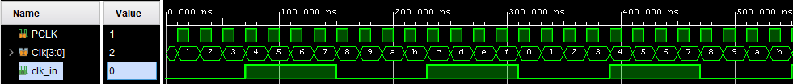
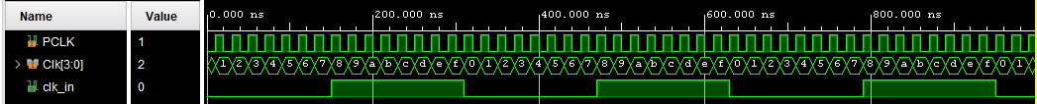
II. THIẾT KẾ TIMER IP
4. Mô phỏng
Test case: Chia xung Clock
CKS = 2
CKS = 3

Slide 16
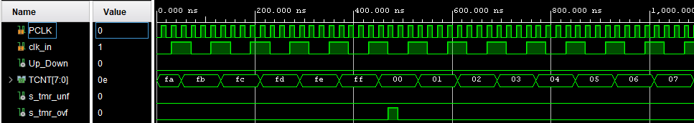
II. THIẾT KẾ TIMER IP
4. Mô phỏng
Test case
Giá trị TCNT khởi tạo: 8'hfa
Tần số: T*4
Trạng thái: Đếm lên

Slide 17
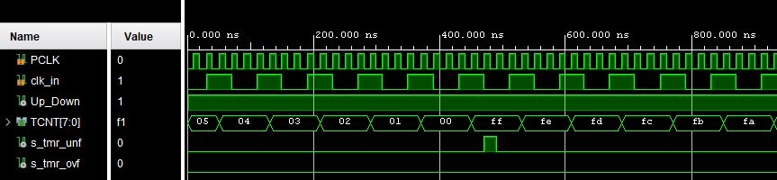
II. THIẾT KẾ TIMER IP
4. Mô phỏng
Test case
Giá trị TCNT khởi tạo: 8'h05
Tần số: T*4
Trạng thái: Đếm xuống

Slide 18
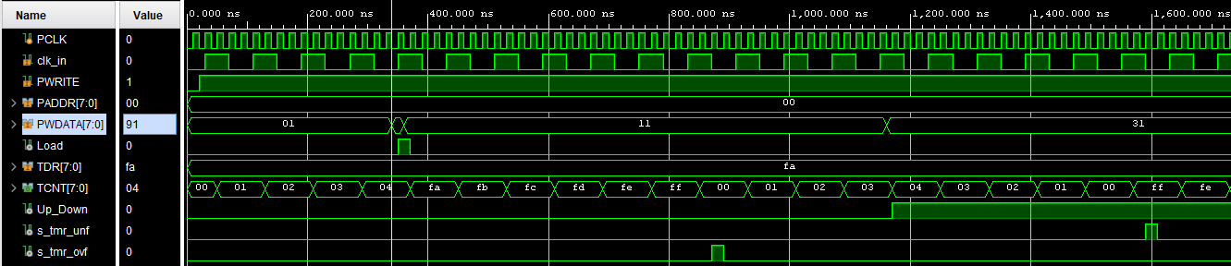
II. THIẾT KẾ TIMER IP
4. Mô phỏng
Test case: Ghi giá trị đếm mới

Slide 19
EM XIN CÁM ƠN

